Slide 1


Epi˚brand
Registerbaseret kohorteundersøgelse af danske brandfolks risiko for kræft- og hjertekarsygdomme samt dødelighed
Kajsa Kirstine Petersen¹, Julie Elbæk Pedersen^{1,2}, Niels Ebbehøj², Jens Peter Bonde², Johnni Hansen¹
¹Kræftens Bekæmpelse
²Arbejds- og Miljømedicinsk Afdeling, Bispebjerg Hospital

Slide 2
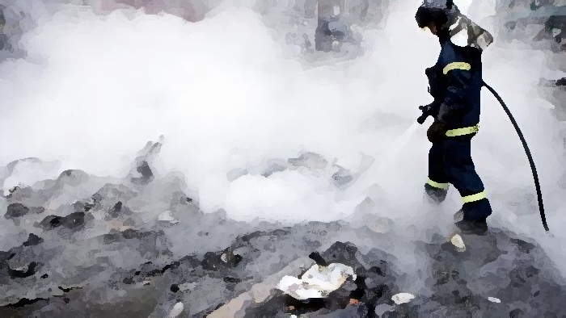
Eksponeringer ved brandbekæmpelse
Den mulige eksponering ved brandbekæmpelse er kompleks og omfatter multiple kemikalier fra:
brandrøg og -støv
udstødningsgasser
slukningsmidler
oprydning efter ulykker.

Slide 3
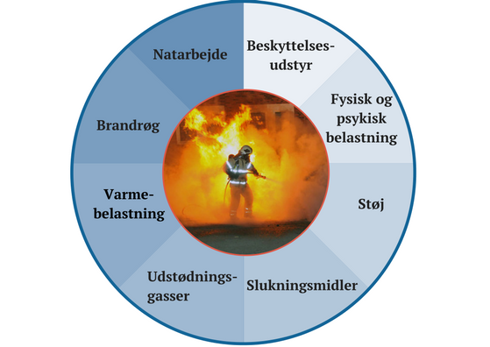
Øvrige faktorer
Varme
Natarbejde
Fysisk belastning
Psykisk belastning
Støj

Slide 4
Tidligere studier
Dødelighed
Tidligere internationale studier blandt brandfolk har vist lavere eller tilsvarende dødelighed ved sammenligninger med relevante baggrundsbefolkninger.
Kræft
Tidligere internationale studier har vist øget risiko for modermærke-, testikel- og prostatakræft samt non-Hodgkin lymfom blandt brandfolk sammenlignet med relevante baggrundsbefolkninger.
Hjertekarsygdomme
Tidligere internationale studier har vist, at specifikke arbejdsopgaver i forbindelse med brandbekæmpelse kan øge risikoen for akut hjertekarsygdom. Få og små studier har imidlertid undersøgt brandfolks livstidsrisiko for hjertekarsygdom.

Slide 5
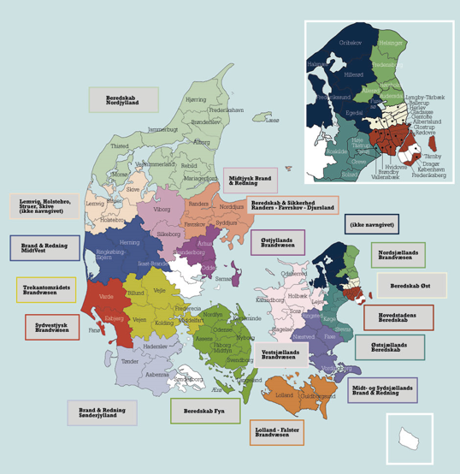
Metode – etablering af kohorte af danske brandfolk
Brandvæsener og fagforeninger →
Personnummer
Ansættelsestype
Jobtitel
Ansættelsesdatoer
Det Centrale Personregister →
CPR-numre på individer med en
stilling inden for brandbekæmpelse

Slide 6
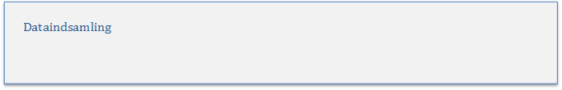
Metode – inklusionskriterier
Brandfolk identificeret gennem information, som blev indhentet fra brandvæsener og fagforeninger (N=21.480).
Brandfolk identificeret gennem Det Centrale Personregister (CPR) (N=1.726).
Inklusion
Brandfolk uden CPR-numre (N=274).
Dubletter (N=6.072).
Efter sammenkørsel af data (N=16.860).
Brandfolk, der kun fremgik i data med nuværende ansatte (N=441).
Efter screening for selektionsbias (N=16.419).
Efter eksklusion af ikke-eksponeret personale inden for brandbekæmpelse (N=13.451).
Brandfolk, der ikke havde en titel eller funktion, der kunne relateres til aktiv brandbekæmpelse (N=2.968).
Efter screening for nødvendige ansættelsesinformationer (N=13.308).
Brandfolk, der ikke kunne indhentes startdatoer på (N=143).
Efter eksklusion af kvinder (N=12.992).
Kvindelige brandfolk, da dette antal var for lille til meningsfuld statistisk analyse (N=316).

Slide 7
Metode – kohortedannelser
Samlet antal brandfolk
16.860
Dødelighed
11.775 brandfolk
Hjertekarsygdomme
11.691 brandfolk
Kræft
9.061 brandfolk

Slide 8




Metode – etablering af sammenligningsgrupper
Baggrundsbefolkningen
Registeret for Arbejdsmarkedets Tillægspension (ATP) →
Ca. 250.000 mandlige lønmodtagere
Ca. 400.000 mænd ansat i Forsvaret

Slide 9
Metode – historisk individbaseret information
Registerkobling →
Det Centrale Personregister
Brandfolk
Personnummer
Cancerregisteret
Landspatientregisteret
Dødsårsagsregisteret
Sammenligningsgrupper

Slide 10
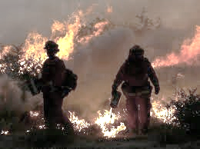
Metode – analyser
    Risikoen for kræft, hjertekarsygdomme og dødelighed:
    Samlede kohorte af brandfolk
    Eksponeringsgrupper
      ansættelsestype, -længde, -år og -alder.
    Eksterne analyser
    Standardiserede incidensrate ratioer (SIRs)
    og 95% konfidensintervaller
    Interne analyser
    Relative risici (RRs) og 95% konfidensintervaller

Slide 11
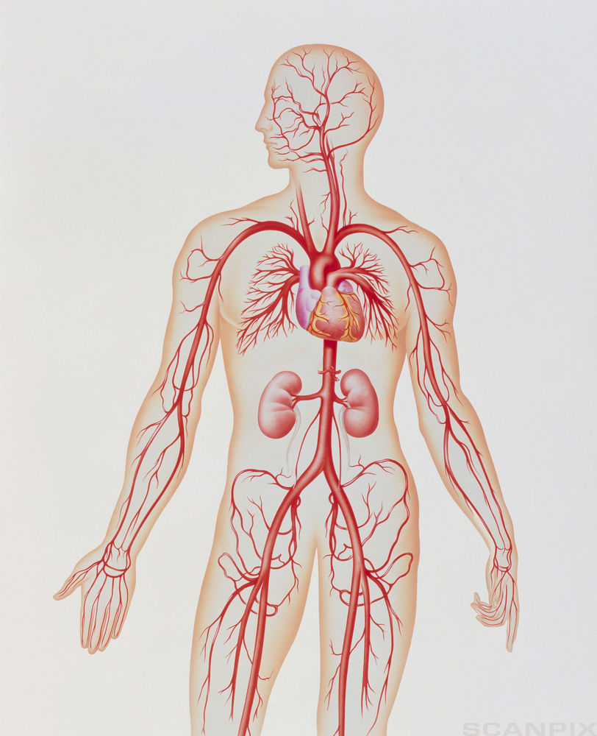
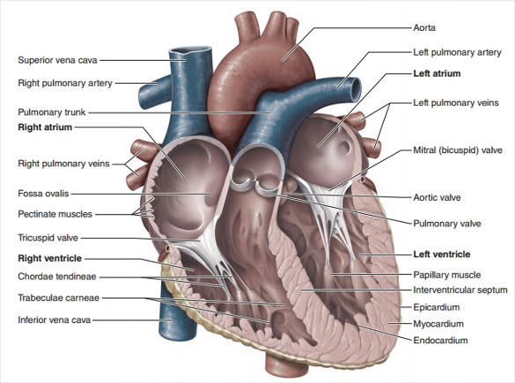
Hjertekarsygdom
Tabel 1 Risiko for hjertekarsygdom blandt 11,691 danske brandfolk efter sammenligningsgruppe, opfølgningsperiode 1977-2014.
 |  | Lønmodtagere |  | Forsvaret
Hjertekarudfald | Obs | SIR | 95% CI | SIR | 95% CI
Overordnet hjertekarsygdom | 1839 | 1.10 | 1.05-1.15 | 1.02 | 1.00-1.07

Slide 12
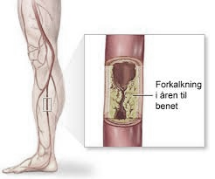
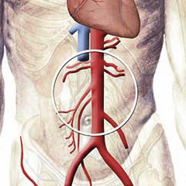
Resultater – samlede kohorte (øvrige blodkar)

Slide 13
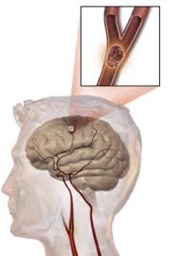
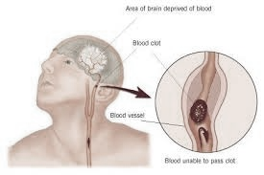
Resultater – samlede kohorte (hjernen)

Slide 14
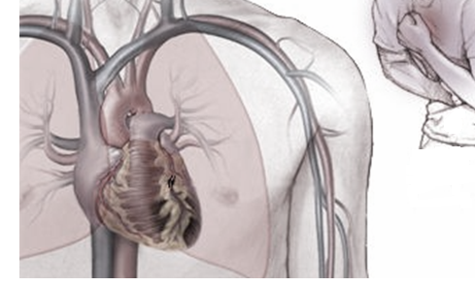
Resultater – samlede kohorte (hjertet)

Slide 15
Resultater – ansættelsestype

Slide 16
Resultater – ansættelseslængde

Slide 17
Akut eller kronisk effekt af brandfolks arbejdet?
Tidligere studier har peget på, at belastende arbejdsopgaver i forbindelse med brandfolks arbejde øger risikoen for akut hjertekarsygdom.
Vi har undersøgt, om danske brandfolk har en øget risiko, mens de har været i aktiv tjeneste.

Slide 18
Resultater – risiko under ansættelse

Slide 19
Øvrige resultater
  Analyser på baggrund af ansættelsesalder og -år
  Inkonsistente resultater
  Interne analyser
  Understøttede generelt eksterne analyser

Slide 20
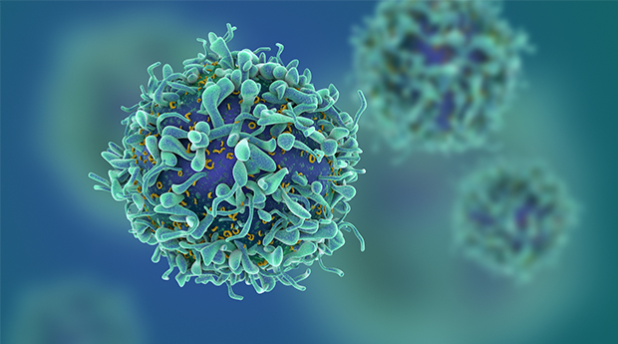
Kræft
Tabel 1 Cancer incidens blandt 9,061 mandlige danske brandfolk efter sammenligningsgruppe, opfølgningsperiode 1968-2014.
 |  | Generel befolkning |  | Forsvaret
Kræftform | Obs | SIR | 95% CI | SIR | 95% CI
Alle cancere (uden alm. hudkræft) | 1071 | 1.02 | 0.96 til 1.09 | 1.01 | 0.95 til 1.07
Overordnet er kræftrisikoen blandt danske brandmænd på niveau med sammenligningsgruppernes.

Slide 21
 | Generel befolkning | Forsvaret
Kræftform | Obs | SIR | 95% CI | SIR | 95% CI
Modermærke | 70 | 1.24 | 0.98 til 1.57 | 1.05 | 0.83 til 1.33
Prostata | 202 | 1.10 | 0.95 til 1.26 | 1.02 | 0.88 til 1.17
Testikel | 47 | 1.30 | 0.97 til 1.73 | 0.98 | 0.73 til 1.30
Non-Hodgkin lymfom | 37 | 0.96 | 0.69 til 1.32 | 0.97 | 0.70 til 1.34
Lunge | 132 | 0.91 | 0.76 til 1.07 | 1.06 | 0.90-1.26
Urinblære | 88 | 1.09 | 0.89 til 1.35 | 1.05 | 0.86 til 1.30

Slide 22
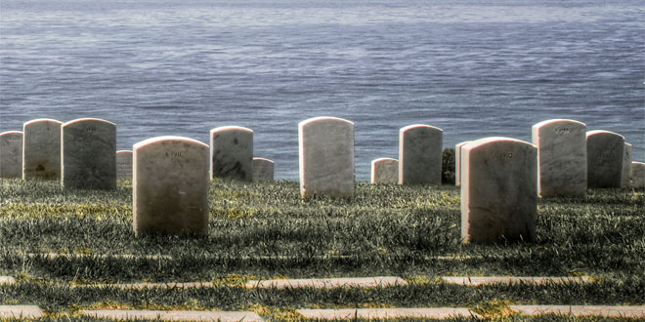
Dødelighed
Tabel 1 Dødelighed blandt 11,775 mandlige danske brandfolk efter sammenligningsgruppe; 1970-2014.
 |  | Stikprøve af lønmodtagere |  | Forsvaret
Dødsårsager | Obs | SMR | 95% CI | SMR | 95% CI
Alle årsager | 1017 | 0.74 | 0.69-0.78 | 0.88 | 0.83-0.93
Overordnet er dødeligheden blandt danske brandmænd lavere end i sammenligningsgrupperne.

Slide 23
 |  | Lønmodtagere |  | Forsvaret
Dødsårsager | Obs | SMR | 95% CI | SMR | 95% CI
Iskæmiske hjertesygdomme | 134 | 0.86 | 0.73-1.02 | 1.00 | 0.84-1.18
Karsygdomme i hjerne | 49 | 0.81 | 0.61-1.07 | 0.91 | 0.69-1.21
Kronisk obstruktiv lungelidelse og astma | 38 | 0.71 | 0.52-0.98 | 0.94 | 0.69-1.30
Trafikulykker | 18 | 0.61 | 0.38-0.97 | 0.87 | 0.55-1.38
Alle andre ulykker | 20 | 0.43 | 0.28-0.67 | 0.60 | 0.39-0.94
Selvmord | 42 | 0.65 | 0.48-0.87 | 0.78 | 0.57-1.05
Kræft | 419 | 0.99 | 0.89-1.09 | 1.05 | 0.95-1.16
Systematisk fravalg af folk med prædispositioner, symptomer eller deciderede diagnoser inden ansættelse.
Beskyttende effekt af arbejdsmæssige faktorer: motion, helbredstjek, social stabilitet etc.

Slide 24
Epibrand - diskussion
  Svagheder
  Vi har ikke haft oplysninger om livstilsfaktorer (rygning, alkoholforbrug, solvaner, motion mm.)
  Styrker
  Data er analyseret ved både eksterne og interne analyser
  Historisk jobinformation er leveret fra flere uafhængige kilder, og sundhedsdata er indhentet fra objektive og valide landsdækkende registre
  Analyserne har generelt haft høj statistisk styrke

Slide 25
Perspektiver…
Hjertekarsygdom forekommer lidt hyppigere (15-25%) blandt brandmænd end blandt lønmodtagere generelt og ansatte i forsvaret.
Ingen sikker relation til varighed eller tidspunkt for brandmandsarbejde
Usikkert hvordan disse fund forklares: arbejde eller livsstil
Akut svær fysisk anstrengelse og termisk påvirkning er tidligere fundet relateret til hjertedød – men dette studium er ikke designet til påvisning af en sådan sammenhæng i forhold til brandslukning.

Slide 26
Perspektiver…
Risikoen for prostata-, testikel- og modermærkekræft er lettere forhøjet blandt danske brandfolk sammenlignet med baggrundsbefolkningen; arbejde eller livsstil?
Der er kræftfremkaldende stoffer i brandrøg.
Der er derfor fortsat behov for at minimere enhver udsættelse for brandrøg og -støv samt arbejdsmiljøbelastninger i øvrigt.
Danske brandfolk har generelt en lavere dødelighed i forhold til sammenligningsgrupperne.

Slide 27
Øvrige projekter…
Respiratoriske sygdomme
Infertilitet

Slide 28
Tak
Brandvæsener og fagforeninger, der har leveret data til studiet, samt følgegruppen takkes for deres indsats i forbindelse med undersøgelsen.
Tak til Arbejdsmiljøforskningsfonden for finansiering.

Slide 29
Tabel 2 Cancer incidens blandt 9,061 danske brandfolk efter ansættelsestype sammenlignet med den generelle befolkning
 | Fuldtid (n = 4,243) |  | Øvrige (n = 4,818)
Kræftform | Obs | SIR (95% CI) | Obs | SIR (95% CI)
Alle cancere* | 680 | 1.06 (0.99-1.15) | 391 | 0.96 (0.87-1.06)
Modermærke | 40 | 1.28 (0.94-1.74) | 30 | 1.19 (0.83-1.70)
Prostata | 130 | 1.12 (0.95-1.33) | 72 | 1.05 (0.83-1.32)
Testikel | 23 | 1.23 (0.82-1.86) | 24 | 1.36 (0.91-2.04)
Non-Hodgkin lymfom | 23 | 1.02 (0.68-1.53) | 14 | 0.87 (0.52-1.47)
*Uden alm. hudkræft
Tabel 3 Cancer incidens blandt 9,061 danske brandfolk efter æra for første brandansættelse sammenlignet med den generelle befolkning
 | < 1970 (n = 1,362) |  | 1970-1994 (n = 4,521) |  | ≥ 1995 (n = 3,178)
Kræftform | Obs | SIR (95% CI) | Obs | SIR (95% CI) | Obs | SIR (95% CI)
Alle cancere* | 521 | 1.12 (1.02-1.22) | 455 | 0.93 (0.85-1.02) | 95 | 1.04 (0.84-1.27)
Modermærke | 25 | 1.42 (0.96-2.11) | 32 | 1.07 (0.76-1.51) | 13 | 1.43 (0.83-2.47)
Prostata | 108 | 1.16 (0.96-1.40) | 85 | 1.05 (0.85-1.30) | 9 | 0.90 (0.47-1.73)
Testikel | 8 | 1.55 (0.77-3.09) | 28 | 1.32 (0.91-1.91) | 11 | 1.12 (0.62-2.02)
Non-Hodgkin lymfom | 13 | 0.90 (0.52-1.55) | 18 | 0.89 (0.56-1.42) | 6 | 1.46 (0.65-3.24)
*Uden alm. hudkræft

Slide 30
Tabel 4 Cancer incidens blandt 9,061 danske brandfolk efter ansættelsesvarighed sammenlignet med den generelle befolkning
 | < 1 år (n = 1,423) |  | ≥ 1 år (n = 7,638) |  | ≥ 10 år (n = 5,553) |  | ≥ 20 år (n = 3,022)
Kræftform | Obs | SIR (95% CI) | Obs | SIR (95% CI) | Obs | SIR (95% CI) | Obs | SIR (95% CI)
Alle cancere* | 318 | 1.14 (1.02-1.27) | 753 | 0.98 (0.91-1.06) | 615 | 0.94 (0.87-1.02) | 447 | 0.91 (0.83-1.00)
Modermærke | 13 | 1.07 (0.62-1.85) | 57 | 1.28 (0.99-1.66) | 43 | 1.19 (0.88-1.60) | 24 | 0.96 (0.64-1.43)
Prostata | 59 | 1.12 (0.87-1.45) | 143 | 1.09 (0.92-1.28) | 125 | 1.09 (0.91-1.29) | 101 | 1.12 (0.92-1.36)
Testikel | 10 | 1.72 (0.92-3.19) | 37 | 1.22 (0.88-1.68) | 25 | 1.07 (0.73-1.59) | 14 | 0.99 (0.58-1.67)
Non-Hodgkin lymfom | 8 | 0.86 (0.43-1.73) | 29 | 0.98 (0.68-1.42) | 23 | 0.93 (0.62-1.40) | 16 | 0.88 (0.54-1.43)
*Uden alm. hudkræft
Tabel 5 Cancer incidens blandt 9,061 danske brandfolk efter funktion
 | Almene (n = 8,584) |  | Specialiserede (n = 477)
Kræftform | Obs | SIR (95% CI) | Obs | SIR (95% CI)
Alle cancere | 994 | 1.02 (0.96-1.08) | 77 | 1.12 (0.88-1.39)
Modermærke | 61 | 1.15 (0.90-1.48) | 9 | 2.44 (1.27-4.70)
Prostata | 188 | 1.09 (0.95-1.26) | 14 | 1.15 (0.68-1.94)
Testikel | 43 | 1.27 (0.94-1.71) | 4 | 1.65 (0.62-4.39)
Non-Hodgkin lymfom | 33 | 0.91 (0.65-1.29) | 4 | 1.53 (0.57-4.08)

